Slide 1
《习近平新时代中国特色社会主义思想学生读本》（小学高年级）
第5讲《块头大不等于强》
——试教经验分享
报告人：尹晨
单 位：上海市松江区九亭第三小学

Slide 2
第5讲 《块头大不等于强》试教经验分享
《块头大不等于强》是《习近平新时代中国特色社会主义思想学生读本》（小学高年级）的第5讲。主要阐述了创新能力不强是我国这个经济“大块头”的“阿喀琉斯之踵”。创新、协调、绿色、开放、共享的新发展理念，是引领发展的指挥棒、红绿灯。要实现中国梦，就必须要坚持新发展理念。

Slide 3

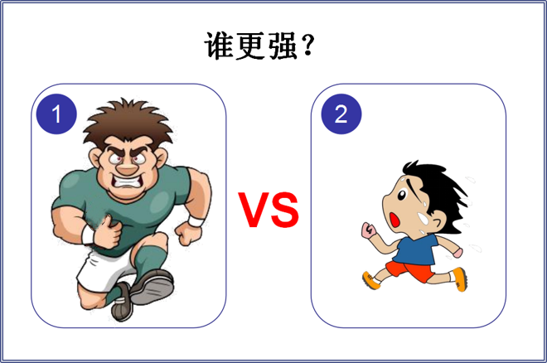
第5讲 《块头大不等于强》试教经验分享
大
强
谁更强？
课前
看漫画
作判断

Slide 4
第5讲《块头大不等于强》试教经验分享
如何让学生体会到新发展理念与高质量发展的关系？
02
面临的挑战
01
如何让学生初步理解大不等于强？
如何让学生真心理解、接受和认同新发展理念？
03

Slide 5


第5讲 《块头大不等于强》试教经验分享
一、精准把握读本，抓住关键问题
1.建立全册视野
什么是中国梦，
如何实现中国梦？
主题
“十四个坚持”
基本方略
主线

Slide 6
一、精准把握读本，抓住关键问题
1.建立全册视野
第1讲 伟大事业都始于梦想
什么是中国梦？
第2讲 办好中国的事情关键在党
第3讲 把人民放在心中最高位置
第4讲 唯改革才有出路
如何实现中国梦？
第5讲 块头大不等于强
……

Slide 7
一、精准把握读本，抓住关键问题
1.建立全册视野
第5讲 块头大不等于强
经济领域
创新是牵动经济社会发展全局的“牛鼻子”。
新发展理念是引领中国经济高质量发展的指挥棒、红绿灯。

Slide 8
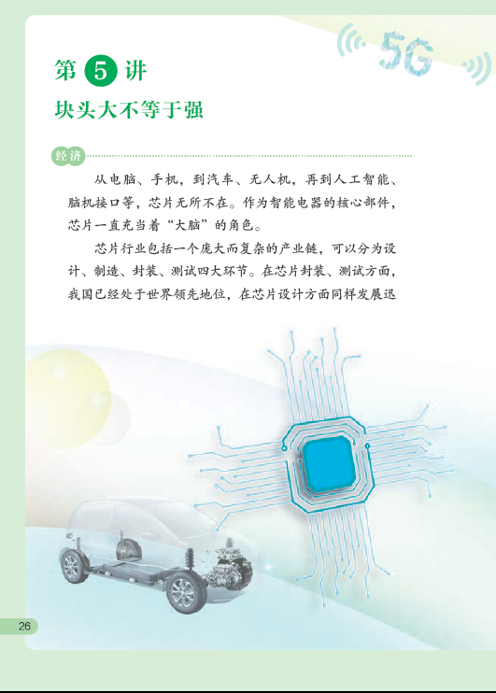
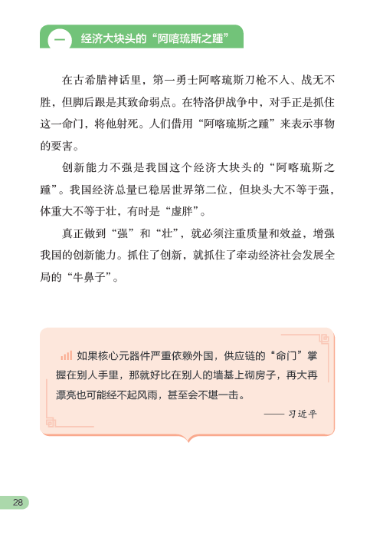
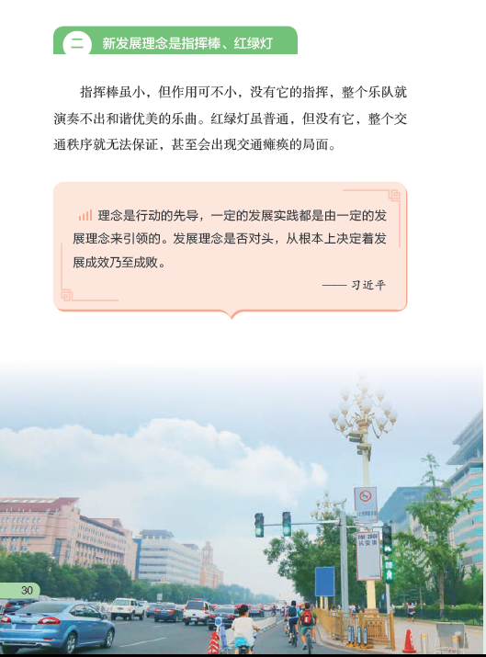
一、精准把握读本，抓住关键问题
2.把握本讲重点

Slide 9


一、精准把握读本，抓住关键问题
2.把握本讲重点
创新驱动
教学重点
中国经济如何做到大而强？
初步感受
新发展理念

Slide 10

第5讲 《块头大不等于强》试教经验分享
二、提供学习支架，理解思想内涵
1.问题导向悟习语
生动的情境
问题导向
循序渐进
螺旋上升
习语金句
理解内化

Slide 11

二、提供学习支架，理解思想内涵
1.问题导向悟习语
头脑风暴式的小组探讨
·大就意味着强吗？
·阿喀琉斯很大，他强吗？
·华为强不强？
·华为有没有“命门”？
·华为的“命门”在哪里？
·关键核心技术为什么不可以去向别国要来、买来、讨来？

Slide 12
二、提供学习支架，理解思想内涵
1.问题导向悟习语
关键核心技术是要不来、买不来、讨不来的。只有把关键核心技术掌握在自己手中，才能从根本上保障国家经济安全、国防安全和其他安全。
——习近平
·大就意味着强吗？
·阿喀琉斯很大，他强吗？
·华为强不强？
·华为有没有“命门”？
·华为的“命门”在哪里？
·关键核心技术为什么不可以去向别国要来、买来、讨来？

Slide 13
二、提供学习支架，理解思想内涵
1.问题导向悟习语
·核心技术过分依赖别国会有怎样的后果？
如果核心元器件严重依赖外国，供应链的“命门”掌握在别人手里，那就好比在别人的墙基上砌房子，再大再漂亮也可能经不起风雨，甚至会不堪一击。
——习近平

Slide 14
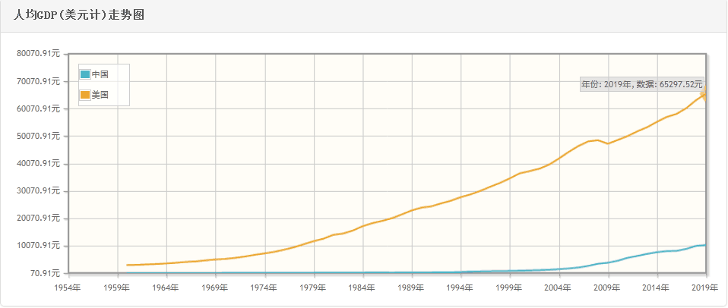
第5讲 《块头大不等于强》试教经验分享
二、提供学习支架，理解思想内涵
2.运用图表助思考
读一读
比一比
算一算
议一议
存在问题
我国人均GDP与美国有较大差距
·中国的经济还不强，仅仅是因为创新不够吗？
（年份）
截至2019年中美人均GDP比较图（图片源自国家统计局网站）

Slide 15
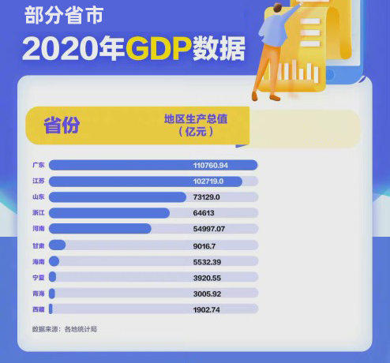
第5讲 《块头大不等于强》试教经验分享
二、提供学习支架，理解思想内涵
2.运用图表助思考
存在问题
发展不平衡、
环境问题……
·中国的经济还不强，仅仅是因为创新不够吗？
我国部分省市2020年GDP数据表（图片来自2021年1月18日国家统计局发布的相关数据）

Slide 16
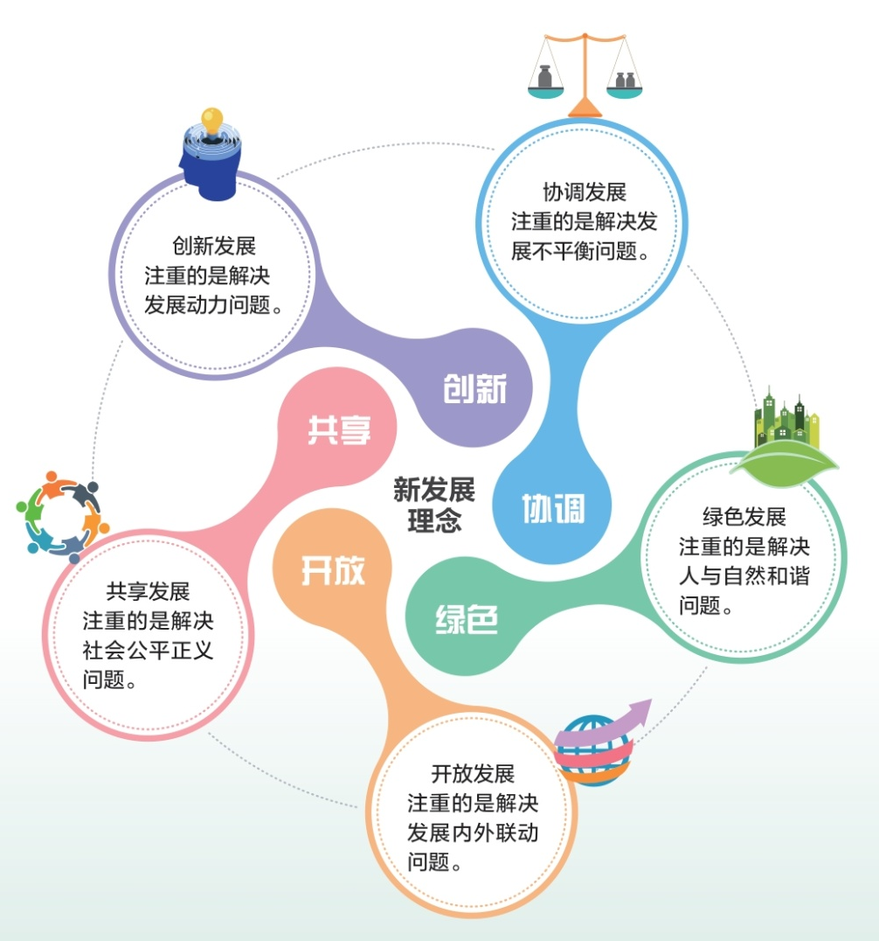
第5讲 《块头大不等于强》试教经验分享
二、提供学习支架，理解思想内涵
2.运用图表助思考
存在问题
发展不平衡、
环境问题……
·中国的经济还不强，仅仅是因为创新不够吗？

Slide 17

第5讲 《块头大不等于强》试教经验分享
二、提供学习支架，理解思想内涵
壮
2.运用图表助思考
强
大

Slide 18
第5讲 《块头大不等于强》试教经验分享
二、提供学习支架，理解思想内涵
3.把握分寸重引导
不盲目
自信
既看到问题
把握分寸
巧妙
引导
不妄自菲薄
又看到成绩

Slide 19

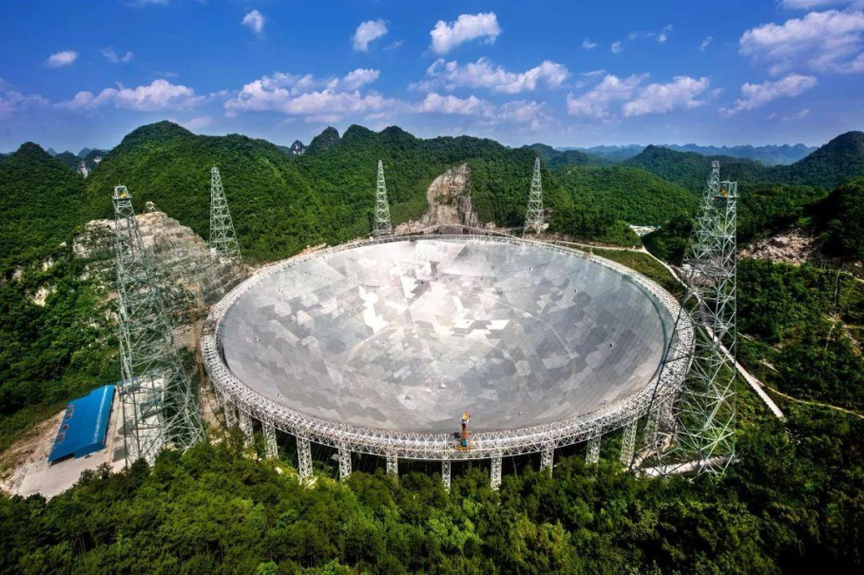

第5讲 《块头大不等于强》试教经验分享
二、提供学习支架，理解思想内涵
3.把握分寸重引导

Slide 20
第5讲 《块头大不等于强》试教经验分享
二、提供学习支架，理解思想内涵
3.把握分寸重引导
截至2019年中美人均GDP比较图
（图片源自国家统计局网站）

Slide 21
第5讲 《块头大不等于强》试教经验分享
二、提供学习支架，理解思想内涵
3.把握分寸重引导
不盲目
自信
既看到问题
把握分寸
巧妙
引导
树立自信
不妄自菲薄
又看到成绩

Slide 22
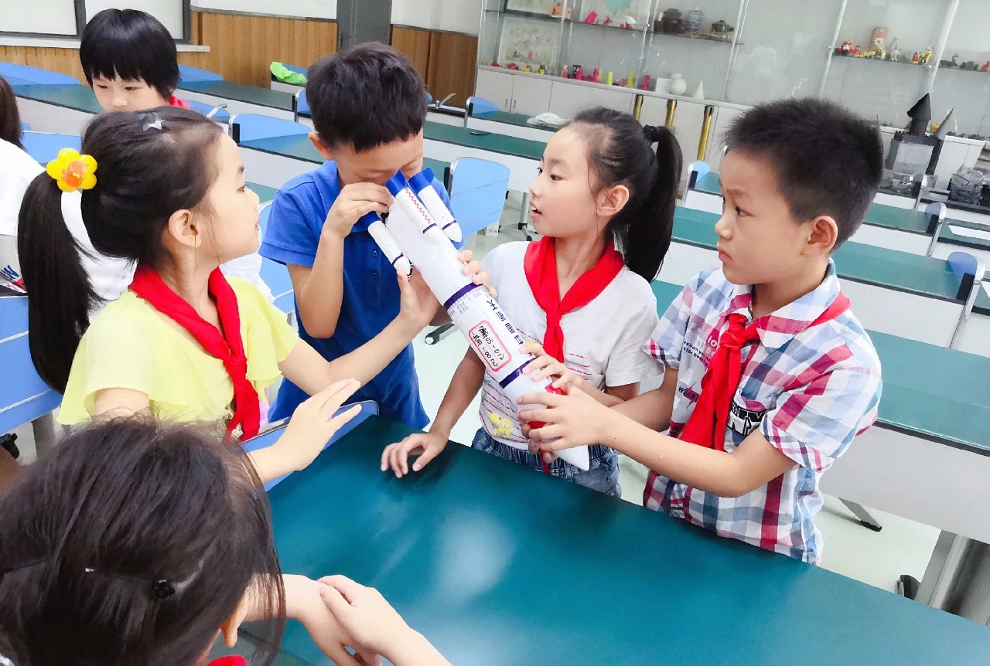
第5讲 《块头大不等于强》试教经验分享
三、紧扣时事热点，彰显时代气息
1.立足身边故事
课堂
桥
梁
挖掘生活素材
生活

Slide 23
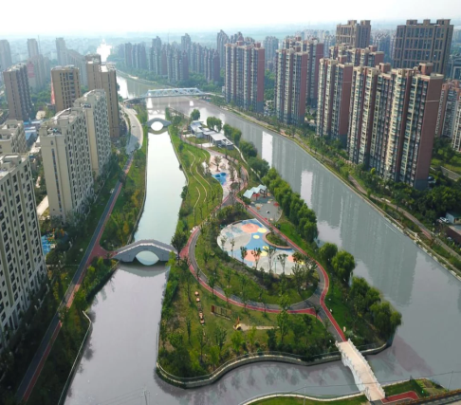

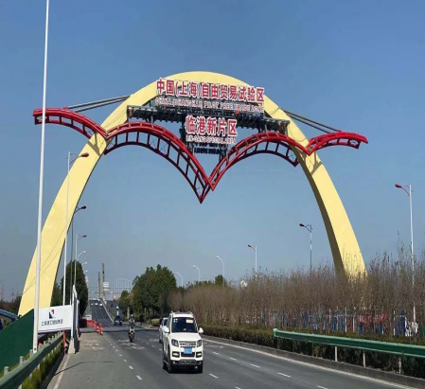
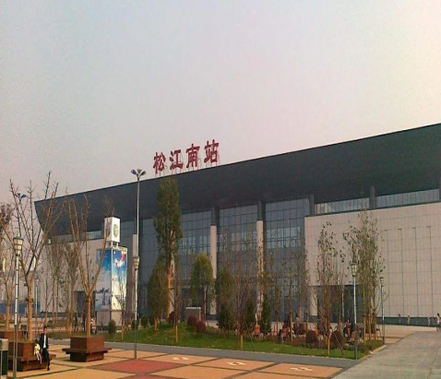

三、紧扣时事热点，彰显时代气息
2.利用区域资源
观看“上海五大新城建设”视频新闻
青浦新城
嘉定新城
南汇新城
松江新城
奉贤新城

Slide 24

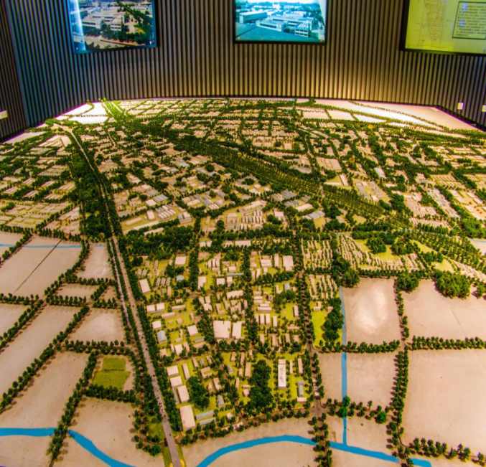
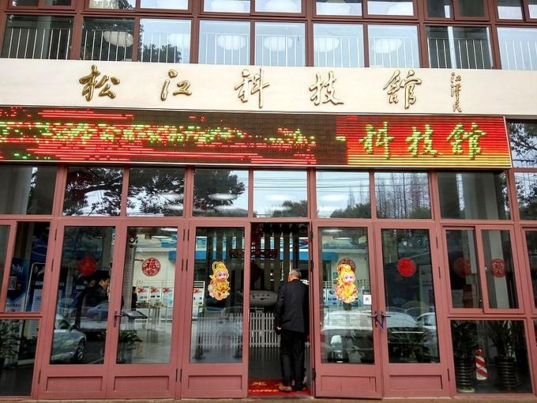
三、紧扣时事热点，彰显时代精神
2.利用区域资源
G60科创云廊
实地
参观
松江城市规划馆
松江科技馆

Slide 25
三、紧扣时事热点，彰显时代精神
3.放眼国家发展
理念是行动的先导，一定的发展实践都是由一定的发展理念来引领的。发展理念是否对头，从根本上决定着发展成效乃至成败。
——习近平

Slide 26
第5讲 《块头大不等于强》试教经验分享
找准点
守好渠
不断深化
打好基础

Slide 27
谢谢观看！

